Slide 1




Chào mừng thầy cô giáo và các em học sinh lớp 7A

Slide 2

Nói và nghe
KỂ LẠI MỘT TRUYỆN NGỤ NGÔN

Slide 3
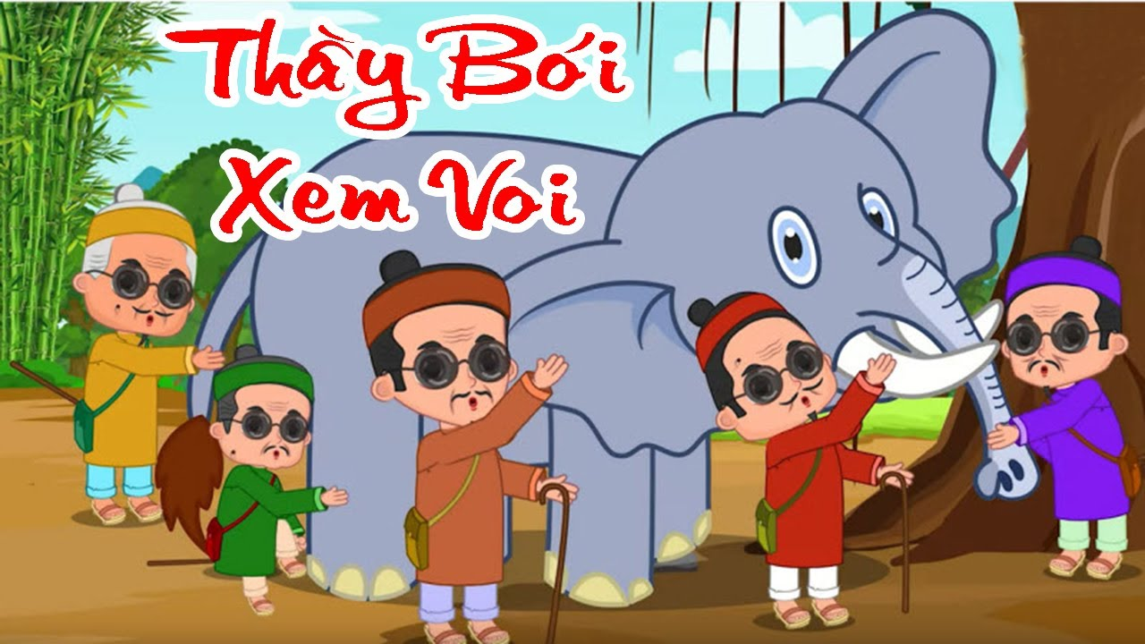

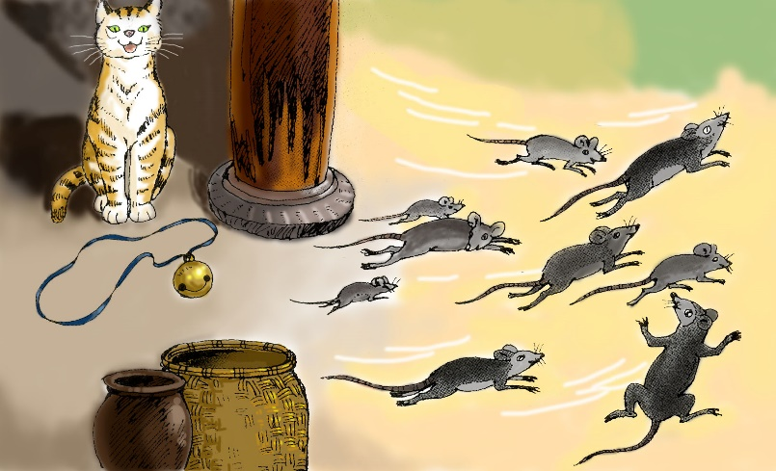



Slide 4
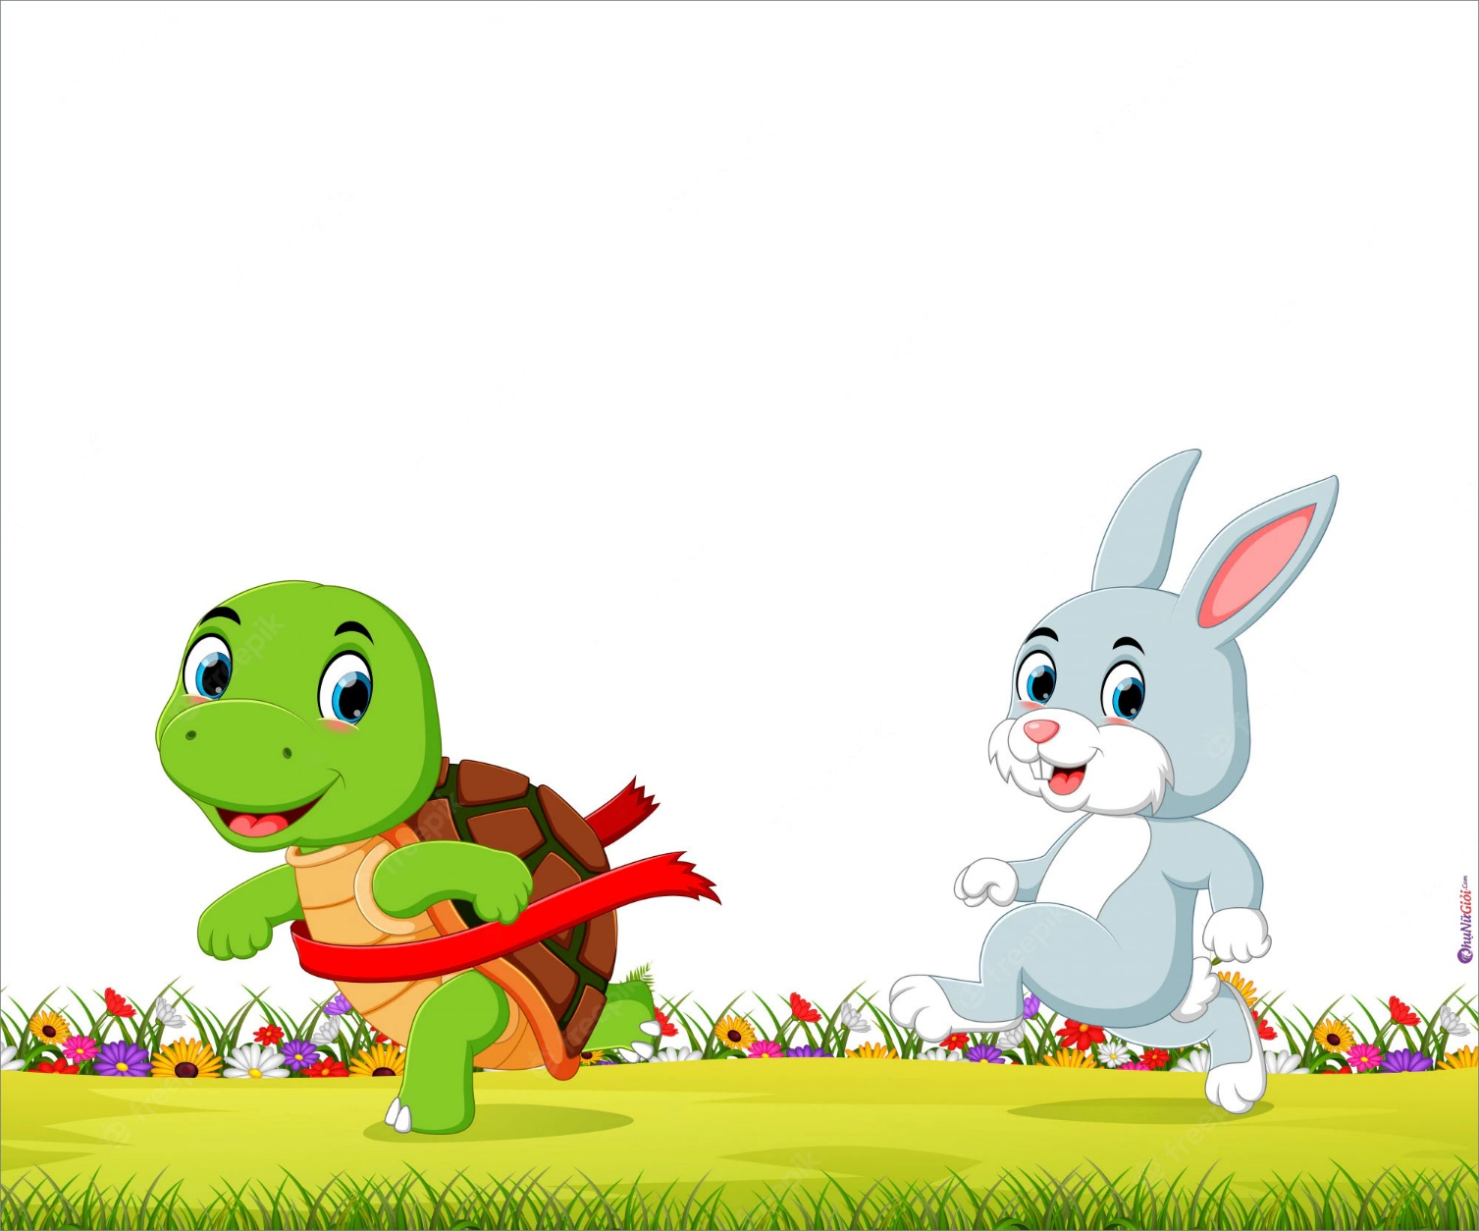



Slide 5

Bài tập: Kể lại truyện ngụ ngôn “ Ếch ngồi đáy giếng”

Slide 6
Thi kể chuyện: Kể lại một truyện ngụ ngôn mà em yêu thích bằng lời của em hoặc của một nhân vật trong truyện.

Slide 7
Dàn ý
Mở bài: giới thiệu được truyện ngụ ngôn.
2. Thân bài: kể lại diễn biến của truyện.
3. Kết bài: nêu được ý nghĩa và bài học từ truyện ngụ ngôn.

Slide 8
Luyện nói trước lớp

Slide 9













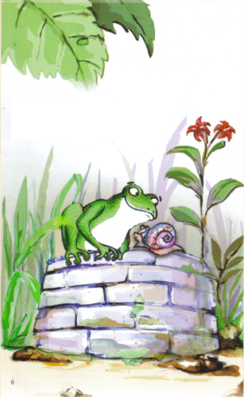






Slide 10
Bảng kiểm đánh giá bài nói
Tiêu chí | Tốt | Khá | Đạt | Điểm
Lựa chọn được truyện ngụ ngôn phù hợp | 1,5 | 1,25 | 1,0
Sử dụng ngôi kể một cách hợp lí | 1,0 | 0,75 | 0,5
Bài kể đầy đủ, chi tiết, bám sát cốt truyện, có đưa ra bài học sâu sắc. | 5,0 | 4,5 | 4,0
Phong cách, cử chỉ, điệu bộ tự tin; bài kể rõ ràng, lưu loát. | 2,5 | 2,0 | 1,5

Slide 11
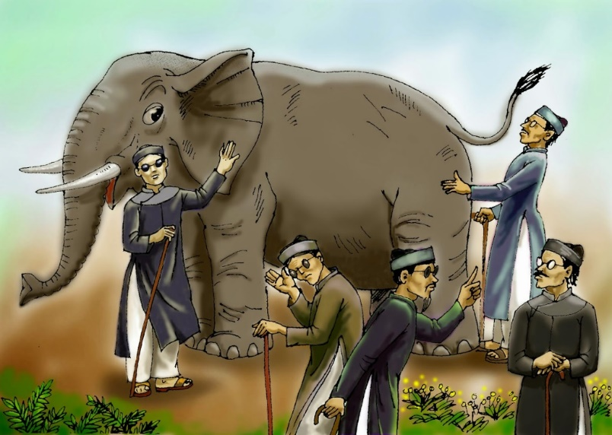
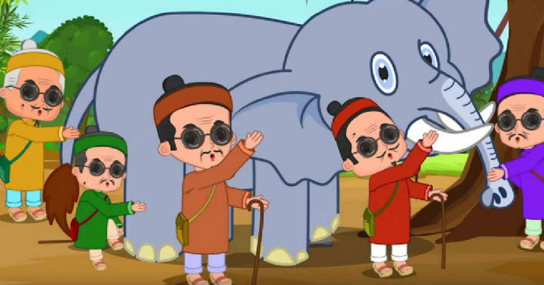

Slide 12
Bảng kiểm đánh giá bài nói
Tiêu chí | Tốt | Khá | Đạt | Điểm
Lựa chọn được truyện ngụ ngôn phù hợp | 1,5 | 1,25 | 1,0
Sử dụng ngôi kể một cách hợp lí | 1,0 | 0,75 | 0,5
Bài kể đầy đủ, chi tiết, bám sát cốt truyện, có đưa ra bài học sâu sắc. | 5,0 | 4,5 | 4,0
Phong cách, cử chỉ, điệu bộ tự tin; bài kể rõ ràng, lưu loát. | 2,5 | 2,0 | 1,5

Slide 13
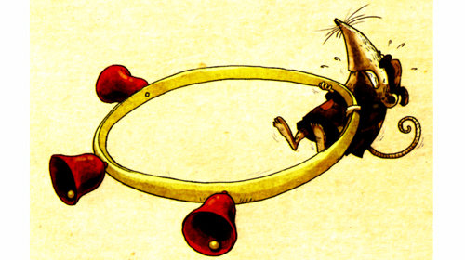
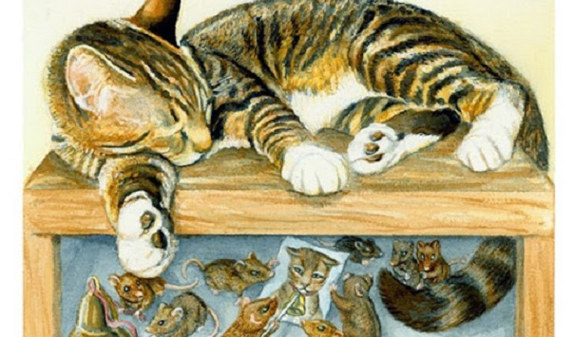
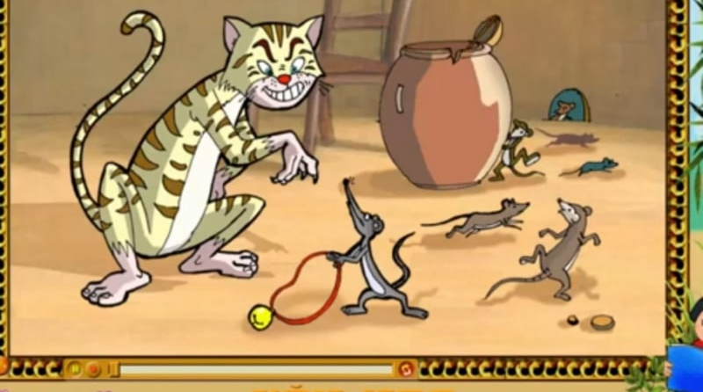

Slide 14
Bảng kiểm đánh giá bài nói
Tiêu chí | Tốt | Khá | Đạt | Điểm
Lựa chọn được truyện ngụ ngôn phù hợp | 1,5 | 1,25 | 1,0
Sử dụng ngôi kể một cách hợp lí | 1,0 | 0,75 | 0,5
Bài kể đầy đủ, chi tiết, bám sát cốt truyện, có đưa ra bài học sâu sắc. | 5,0 | 4,5 | 4,0
Phong cách, cử chỉ, điệu bộ tự tin; bài kể rõ ràng, lưu loát. | 2,5 | 2,0 | 1,5

Slide 15
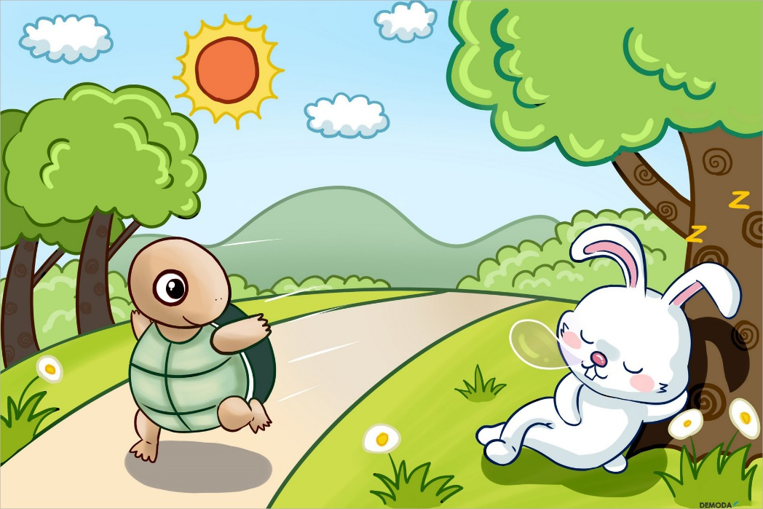
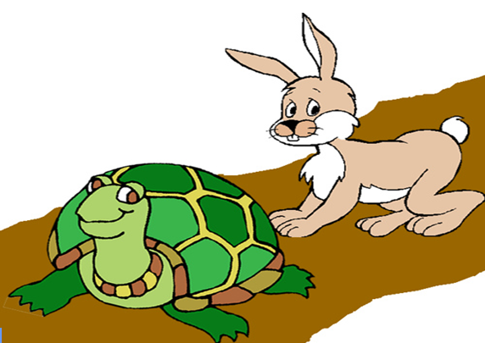


Slide 16
Bảng kiểm đánh giá bài nói
Tiêu chí | Tốt | Khá | Đạt | Điểm
Lựa chọn được truyện ngụ ngôn phù hợp | 1,5 | 1,25 | 1,0
Sử dụng ngôi kể một cách hợp lí | 1,0 | 0,75 | 0,5
Bài kể đầy đủ, chi tiết, bám sát cốt truyện, có đưa ra bài học sâu sắc. | 5,0 | 4,5 | 4,0
Phong cách, cử chỉ, điệu bộ tự tin; bài kể rõ ràng, lưu loát. | 2,5 | 2,0 | 1,5

Slide 17


Slide 18
Bảng kiểm đánh giá bài nói
Tiêu chí | Tốt | Khá | Đạt | Điểm
Lựa chọn được truyện ngụ ngôn phù hợp | 1,5 | 1,25 | 1,0
Sử dụng ngôi kể một cách hợp lí | 1,0 | 0,75 | 0,5
Bài kể đầy đủ, chi tiết, bám sát cốt truyện, có đưa ra bài học sâu sắc. | 5,0 | 4,5 | 4,0
Phong cách, cử chỉ, điệu bộ tự tin; bài kể rõ ràng, lưu loát. | 2,5 | 2,0 | 1,5

Slide 19

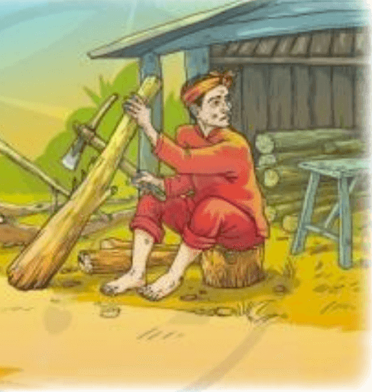
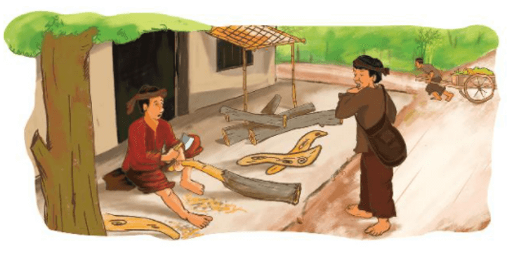

Slide 20
Bảng kiểm đánh giá bài nói
Tiêu chí | Tốt | Khá | Đạt | Điểm
Lựa chọn được truyện ngụ ngôn phù hợp | 1,5 | 1,25 | 1,0
Sử dụng ngôi kể một cách hợp lí | 1,0 | 0,75 | 0,5
Bài kể đầy đủ, chi tiết, bám sát cốt truyện, có đưa ra bài học sâu sắc. | 5,0 | 4,5 | 4,0
Phong cách, cử chỉ, điệu bộ tự tin; bài kể rõ ràng, lưu loát. | 2,5 | 2,0 | 1,5

Slide 21


